Slide 1
Ver.1
農業経営改善計画書
作成の手引き(耕種編）

Slide 2
はじめに
当計画書は、経営改善の内容（資金借入、施設・機械導入、規模拡大、新品目導入等）を数値に反映させ、Excelソフトを用いてシュミレーションするものです。最小の入力デ－タで１０年単位の収支計画、資金運用が作成できるよう設計してあります。
農業を取り巻く環境は厳しいことから、生産経費、売上高は厳しく試算し、実現可能な計画書を農業者自ら作成し経営改善に活かしましょう。
作成の留意点
経営改善計画書の構成
(1)黄色セルのみ入力してください。
(2)赤色ﾌｫﾝﾄのセルは、計算式又は別シ－トからの転記なので、入力できませんが、必要に応じてロックを解除の上、直接入力可能です。
(3)行、列、セルの追加及び削除は行わないで下さい。
入力の手順
基本的にシートに沿って入力。シート【表紙①】からシート【資金運用計画⑨】まで入力する。左図参照。
準備する資料
(1)決算書（過去３カ年分）
(2)既往借入償還表及び残高 証明書（農外借入含む）
（3）生産実績に関する資料

Slide 3
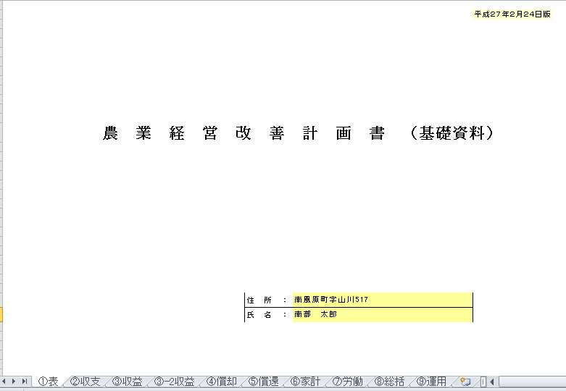
シート【①表】 表紙
☆シート【①表】を表示
❶
❷
❶作成年月日を入力
❷作成者の住所、氏名を入力
＠黄色セルのみ入力

Slide 4
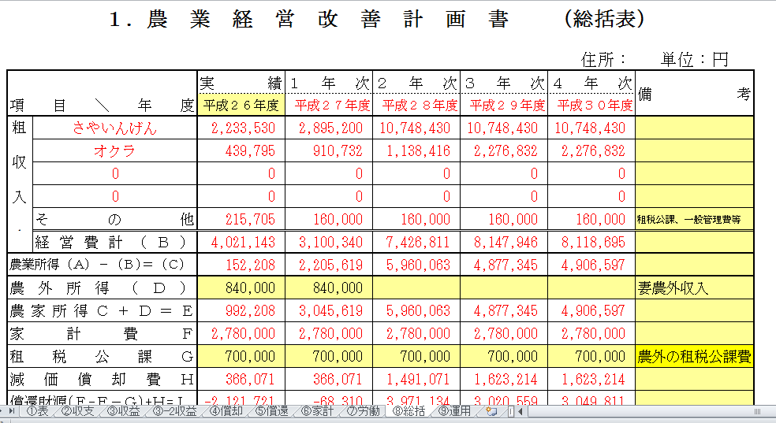
シート【⑧総括】 年度
☆シート【⑧総括】を表示
❶
❶実績年度入力（例：26のみ入力）
＠黄色セルのみ入力

Slide 5
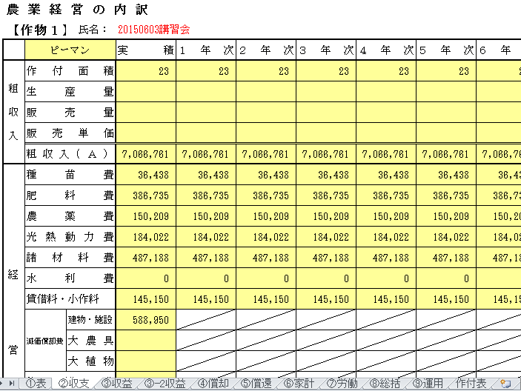
シート【②収支】 農業経営の内訳
☆シート【②収支】に移動
【パターン1】
実績と１０年次までの計画変更がない作物の場合
❶
❷
❸
❶品名を入力
❷前年実績を入力
❸１年次から１０年次まで実績値をコピー
ただし、減価償却費、修繕費、雇用労賃はコピーしない
❹２品目以降も同様に入力。６品目まで入力可
＠計算式が設定されているセルも上書き可
複数品目の場合は「作付表」を作成し、作付が可能かシュミレーションする

Slide 6
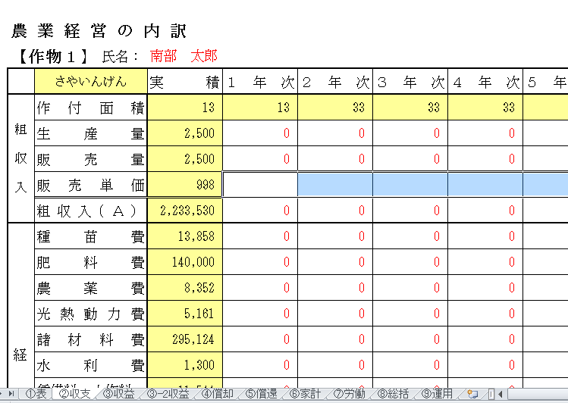
シート【②収支】 農業経営の内訳
☆シート【②収支】に移動
パターン２ 実績が悪く経営改善する作物の場合
パターン３ 実績がない作物の場合
❶
❷
❸
❸
❶品名を入力
❷前年実績を入力
❸１年次から１０年次まで作付予定面積を入力（面積単位a）
❹２品目以降も同様に入力。６品目まで入力可
＠黄色セルのみ入力
複数品目の場合は「作付表」を作成し、作付が可能かシュミレーションする

Slide 7
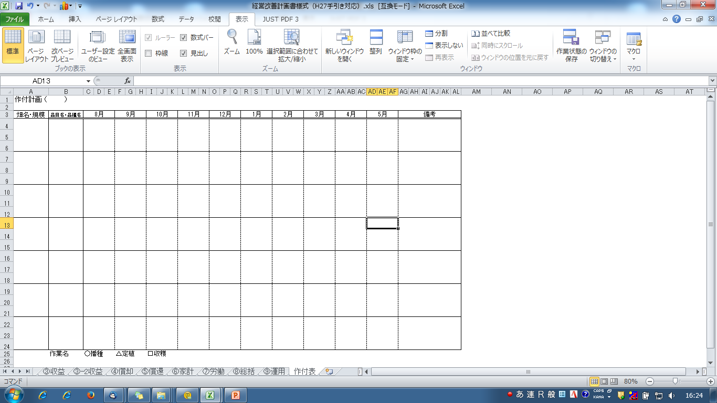
作付表
☆シート【作付表】に移動
☆10年間の作付面積表例☆
基本的に様式は自由です
経営面積が増減する場合は年度毎に作付表を作成

Slide 8
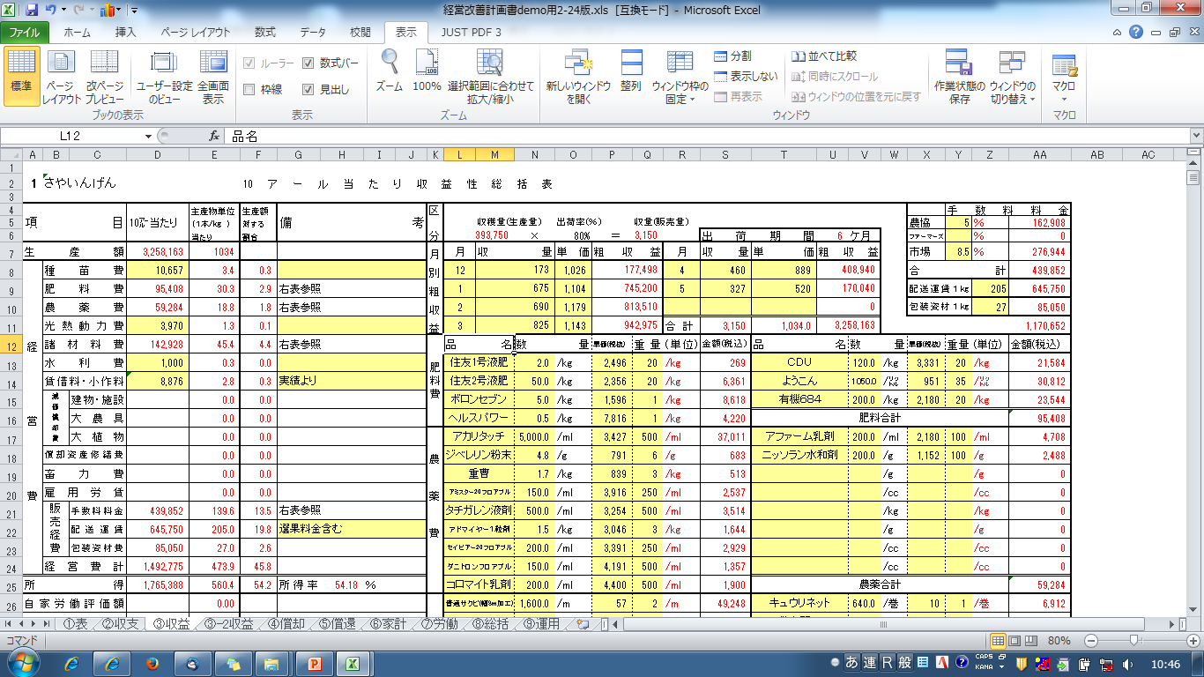
シート【③収益】 10アール当り収益性総括表
☆シート【③収益】に移動
❶
❷
❺
❹
❸
❶収量、単価を入力（枠が足りない場合複数月まとめる）
❷販売手数料％で入力。配送運賃、包装資材はｋｇあたり単価入力し単位は収量の単位と合わせる。
❸共選料がある場合は包装資材費へ直接加える。
❹肥料費、農薬費、諸材料費の入力
❺種苗費、光熱動力費、水利費、賃借料・小作料入力を入力
☆３品目まで同シートへ入力。４～６品目はシート【③-2収益】へ
＠黄色セルのみ入力
目標とする１０アール当り、年間（もしくは１作）の数値を入力

Slide 9
★肥料費、農薬費、諸材料費入力のポイント★
シート【③収益】 10アール当り収益性総括表
数量＝使用量
単価＝販売単価（税抜）
重量(単位）＝製品重量
例1
例2
使用回数＝反復して使用できる回数
例3
現状使用している内容を基本とするが、実績の収益性が低い、新規品目にチャレンジする場合等は経営指標を活用。
【例1】肥料：住友１号液肥
使用量は2ｋｇ 購入単価は20ｋｇあたり2,496円（税抜） 金額：269円（税込）
【例2】農薬：アファーム乳剤
使用量は200ml 購入単価は100mｌあたり2,180円（税抜） 金額：4,708円（税込）
【例3】諸材料費：直管パイプ
使用量は56本 購入単価733円（税抜） 使用回数：５回 金額：8,866円（税込）
☆諸材料費は「使用回数」を用いて算出
＠黄色セルのみ入力

Slide 10
シート【②収支】 農業経営の内訳
☆シート【②収支】に移動
パターン２ 実績が悪く経営改善する作物の場合
目標収量、単価は適正？
農業に関する租税公課費等
❶その他経営費入力
租税公課費（消費税、固定資産税、自動車税、生産部会費等）や他の項目に当てはまらない経営費を入力
実績と計画の差が大きい場合はシート【③収益】に移動し、収量、単価、経費等を見直す
☆実績と計画の数値を比較し、計画実現は可能か、具体的な改善案はあるか検討する

Slide 11
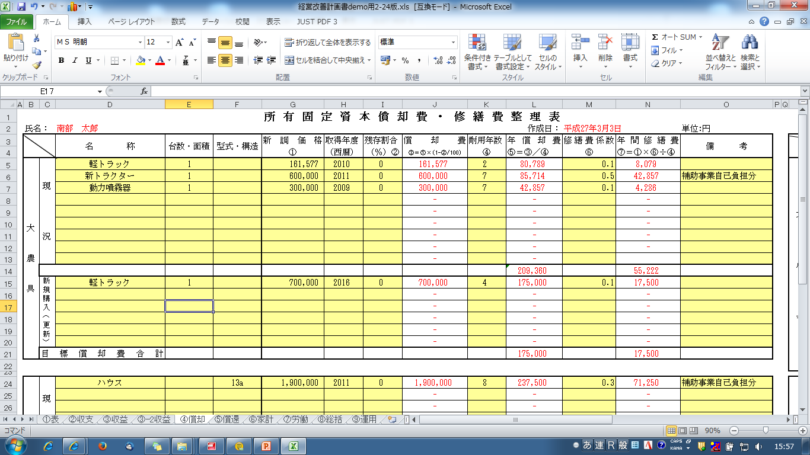
シート【④償却】所 有 固 定 資 本 償 却 費 ・ 修 繕 費 整 理 表
☆シート【④償却】に移動
❶
❶
❷
❷
❶現在所有している【大農具】の「名称」「台数・面積」「型式・構造」「新調価格」「取得年度（西暦）」「残存割合」「耐用年数」「修繕係数」を入力。残存割合は0％、修繕係数は基本的に0.1（年償却費10％）を入力しているが、実態を参考に変更してもよい。
❷新規購入予定も同様に入力
☆【施設】についても同様に入力
＠黄色セルのみ入力
耐用年数は「減価償却資産の耐用年数（大蔵省令）」等を参考にする。中古の場合は耐用年数は状態により判断する。

Slide 12
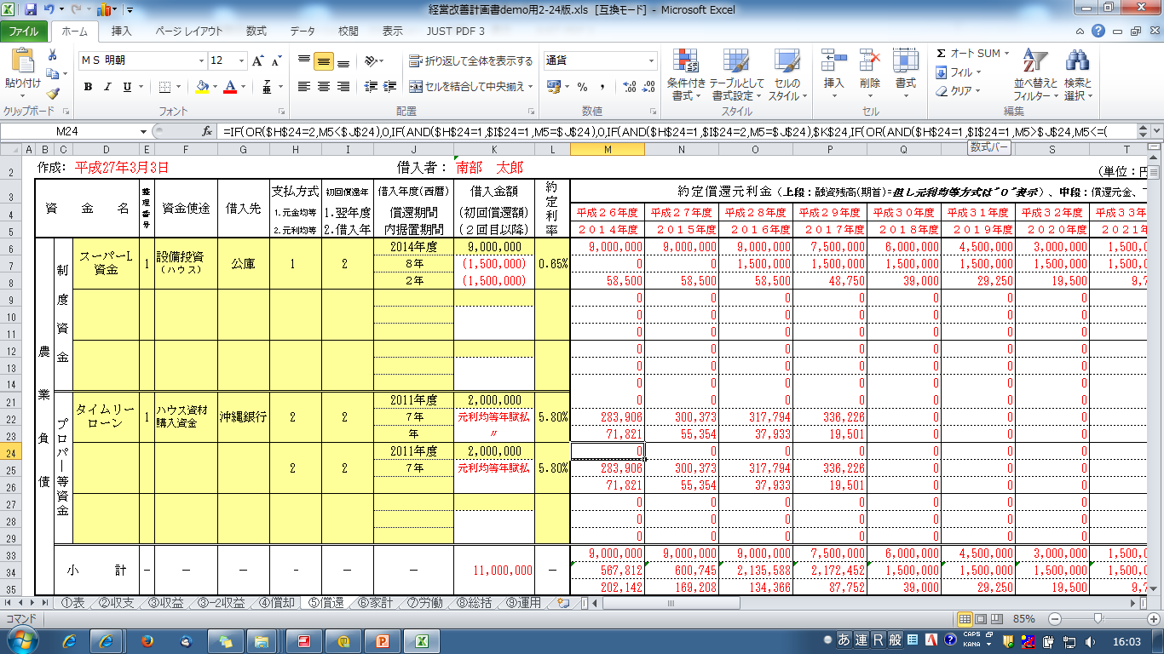
シート【⑤償還】 償還計画表
☆シート【⑤償還】に移動
1.元金均等：元金一定、利息変動。返済額変動
2.元利均等：返済額（元金+利息）が一定
５年間無利子等の場合は直接入力
❶
❷
❸
❹
＠黄色セル
のみ入力
新規借入、既往借入を入力
変則的な利子計算、年払いではない償還方法の場合は、「シートの保護」を解除し、元金、利息を直接入力
❶資金毎に「資金名」「資金使途」「借入先」入力
❷「支払方法」「初回償還年」はリストより1か2を選択
❸「借入年度」「償還期間」「内据置期間」「借入金額」「約定利率」は数字のみ入力
❹農外の長期借入金償還計画も入力（住宅ローン等）

Slide 13
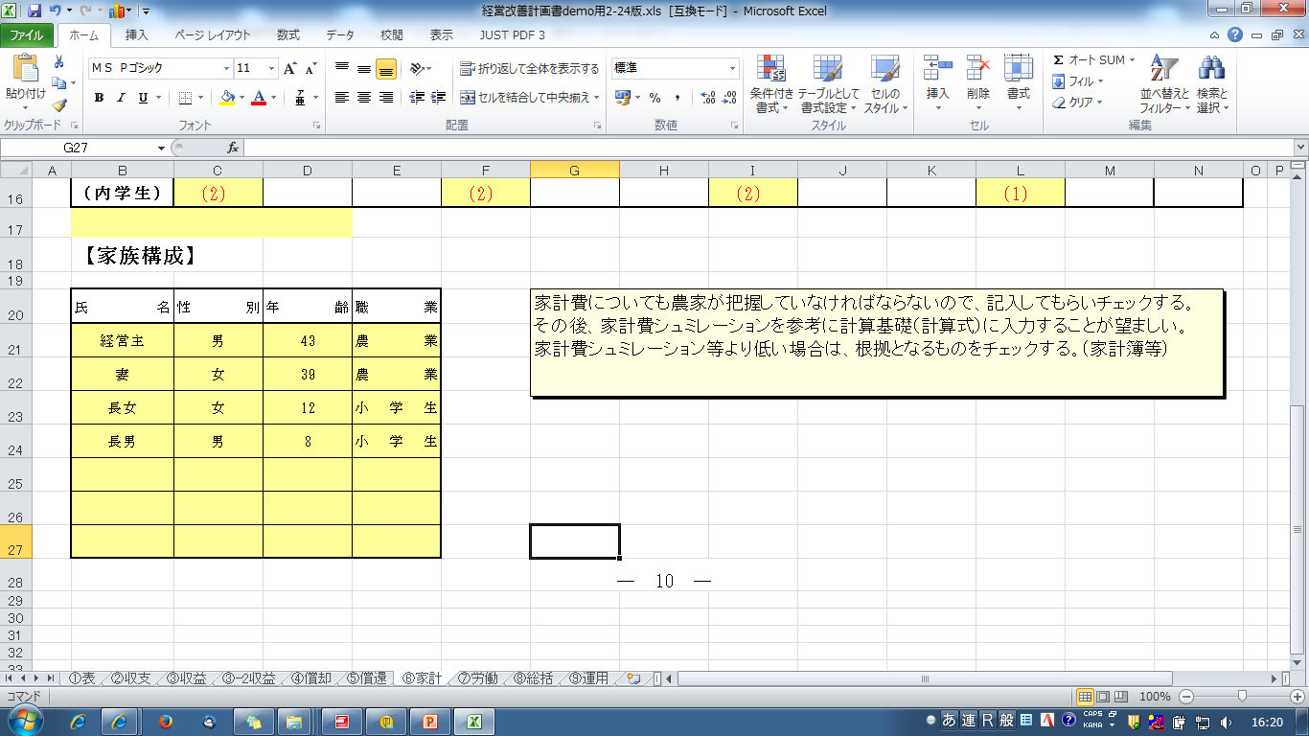
シート【⑥家計】 家計費
☆シート【⑥家計】に移動
❶
❷
❸
❶１人あたりの年間家計費を入力
❷家族人数を入力
❸家族構成を入力
❸
実績を基本に入力するのが望ましいが、家計費シュミレーションを参考にしても良い。
＠黄色セルのみ入力

Slide 14
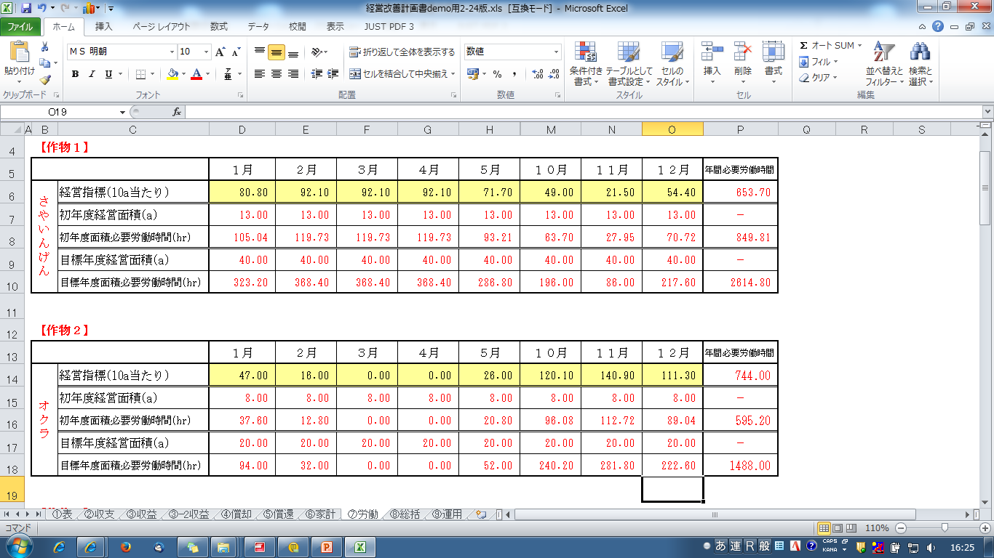
シート【⑦労働】
作物別の必要労働力(月単位）
☆シート【⑦労働】に移動
❶
❶
❶品目別、月毎の10a当り労働時間を入力
新規品目や労働時間の把握が難しい場合は経営技術指標から10a当たりの月別(収穫・管理作業)の必要労働時間を入力
＠黄色セルのみ入力

Slide 15
シート【⑦労働】 作物毎必要労働時間(年単位）
労働時間が年単位に反映されていることを確認

Slide 16
シート【⑦労働】 家族労働との過不足(年単位）
❷
❶
❶家族毎に年間労働日数を入力。１日あたり８時間労働で計算。
❷雇用する場合の時給を入力。（参考：平成２７年１月現在最低賃金は６７７円）
雇用労賃必要額はシート【⑧総括】「雇用労賃」にリンクしている。
必要労働時間と上表の家族での確保可能労働時間との差が雇用で確保する雇用労働時間（不足分）。
本表は年間総労働時間に関する試算であり、作目によって年間合計では足りるものの、収穫期など時期的に労働力が集中する場合においては家族労働力以外の雇用による対応が必要な場合がある。
＠黄色セルのみ入力

Slide 17
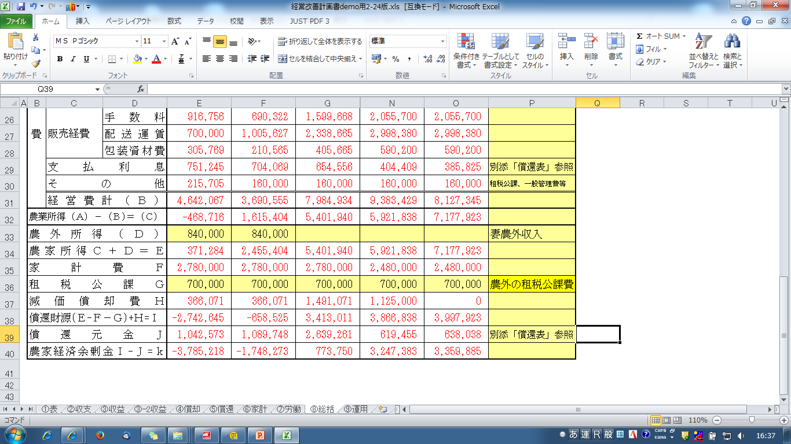
シート【⑧総括】 総括表
☆シート【⑧総括】に移動
＠黄色セルのみ入力
❶
❶
❶
農外の租税公課費とは所得税、住民税、国民健康保険税等
❶「補助金等」「農外所得（D）」「租税公課G」を入力
農家経済余剰がマイナスの場合は計画全体を見直すか、運転資金を調達する

Slide 18
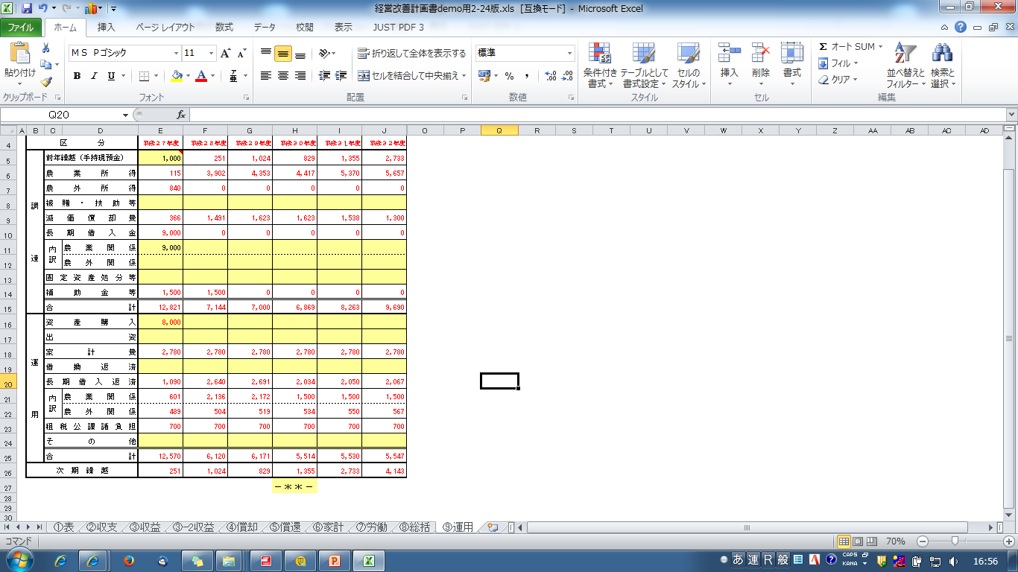
シート【⑨運用】 資金運用計画
☆シート【⑨運用】に移動
＠黄色セルのみ入力
【調達】
❶「前年繰越（手持現預金）」
入力
❷長期借入金内訳「農業関係」「農外関係」を入力
❶
入ってくるキャッシュ
❷
長期借入金9,000千円
資産購入8,000千円の差額1,000千円は運転資金として運用
出ていくキャッシュ
❸
【運用】
❸「資産購入」に大農具、施設等の購入金額を入力
シート【⑧総括】「農家経済余剰」がマイナスの年度でも、次期繰り越しがあれば資金繰りはできている

